Slide 1
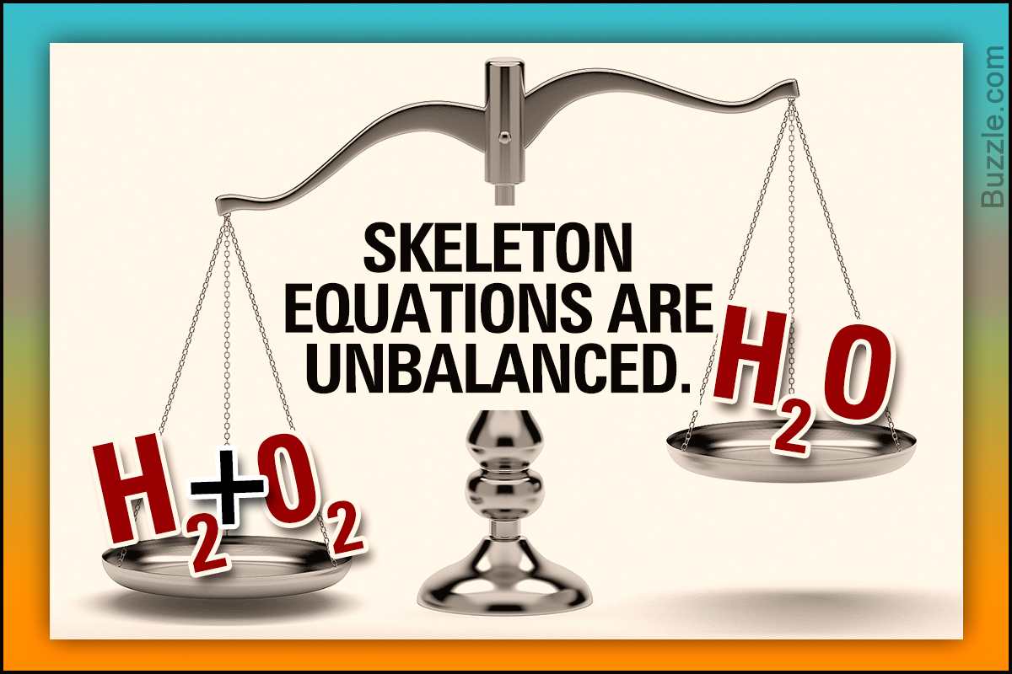
CHƯƠNG VI CÂN BẰNG HOÁ HỌC

Slide 2
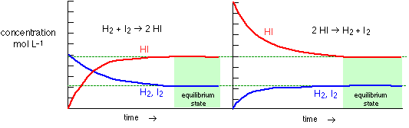
Phản ứng một chiều (pư hoàn toàn): = hay →
Ví dụ: KClO₃ (r) = KCl(r) + 3/2O₂(k)
Phản ứng thuận nghịch (pư không hoàn toàn): ⇌
Ở cùng đk, pư xảy ra đồng thời theo hai chiều ngược nhau.
Ví dụ: H₂ (k) + I₂ (k) ⇌ 2HI (k)

Slide 3
Phản ứng đồng thể: pư trong thể tích 1 pha. HCl(dd) + NaOH(dd) = NaCl (dd) + H₂O(l)
Phản ứng dị thể: pư diễn ra trên bề mặt phân chia pha.
Zn (r) + 2HCl (dd) = ZnCl₂(dd) + H₂(k)
Phản ứng đơn giản: pư diễn ra qua 1 giai đoạn
(1 tác dụng cơ bản). H₂(k) + I₂(k) = 2HI (k)
Phản ứng phức tạp: pư diễn ra qua nhiều giai đoạn
( nhiều tác dụng cơ bản).
Các giai đoạn: nối tiếp , song song, thuận nghịch…

Slide 4
Định luật tác dụng khối lượng (M.Guldberg và P. Waage )
Ở nhiệt độ không đổi, phản ứng đồng thể, đơn giản:
aA + bB = cC + dD
Tốc độ phản ứng: v = k.Cª_{A}.C^{b}_{B}
Định luật này nghiệm đúng cho các phản ứng đơn giản và cho từng giai đoạn (tác dụng cơ bản) của phản ứng phức tạp.

Slide 5
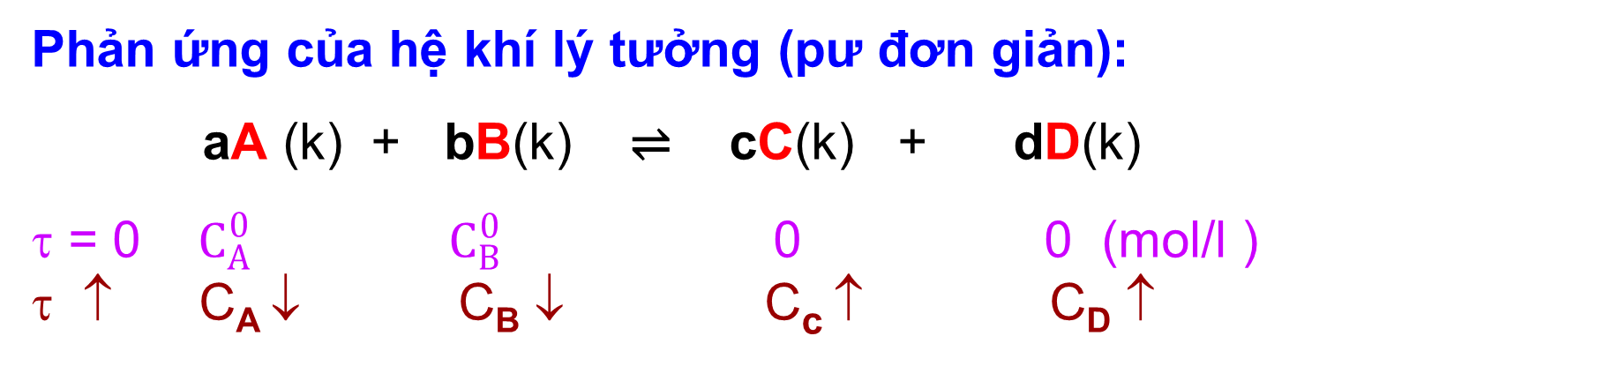
CÂN BẰNG HÓA HỌC
Phản ứng của hệ khí lý tưởng (pư đơn giản):
aA (k) + bB(k) ⇌ cC(k) + dD(k)
τ = 0 $C_{A}^{0}$ ${ C}_{B}^{0}$ 0 0 (mol/l ) τ ↑ C_{A} ↓ C_{B} ↓ C_{c} ↑ C_{D} ↑
v_{t} = v_{n} (C_{A})_{cb}=const (C_{B})_{cb}=const (C_{c})_{cb}=const (C_{D})_{cb} =const
ΔG=0 (P_{A})_{cb}=const (P_{B})_{cb}=const (P_{C})_{cb}=const (P_{D})_{cb} =const
v
P_{X} .V = n_{X}. R.T
→ P_{X} = C_{X}. R.T
v_{t}
v_{t} = v_{n}
v_{n}
0
τ
τ_{cb} → cbhh

Slide 6
NHẬN XÉT VỀ TRẠNG THÁI CÂN BẰNG HÓA HỌC
Trạng thái cbhh là trạng thái cân bằng động.
Trạng thái cân bằng ứng với ΔG_{pư}= 0. (A’=0)
Dấu hiệu của trạng thái cân bằng hoá học:
Tính bất biến theo thời gian.
Tính linh động.
Tính hai chiều.
CB KHÔNG BỀN
CB KHÔNG BỀN
CB BỀN → CBHH

Slide 7
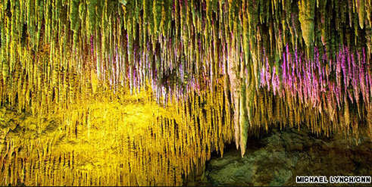
Động thạch nhũ Gyokusendo dài 900m, hình thành bởi quá trình tích tụ lâu dài của các rạn san hô.
SỰ TẠO THÀNH THẠCH NHŨ
CaCO₃(r)+ H₂O(l)+ CO₂(k) ⇌ Ca²⁺(aq) + 2HCO₃⁻(aq)

Slide 8
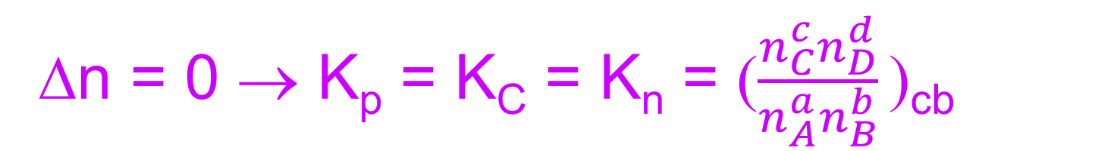
HẰNG SỐ CÂN BẰNG PHẢN ỨNG ĐỒNG THỂ TRONG HỆ KHÍ LÝ TƯỞNG
aA(k) + bB(k) ⇌ cC(k) + dD(k) (pư đơn giản cả 2 chiều)
Khi trạng thái đạt cân bằng: v_{t} = v_{n}
P_{X} .V = n_{X}. R.T
P_{X} = C_{X}. R.T
K_{c}: hằng số cân bằng, hằng số ở nhiệt độ xác định.
Δn = 0 → K_{p} = K_{C} = K_{n} = ($\frac{n_{C}^{c}n_{D}^{d}}{n_{A}^{a}n_{B}^{b}})$_{cb}
R = 0,082 [lit.atm/mol.k]

Slide 9
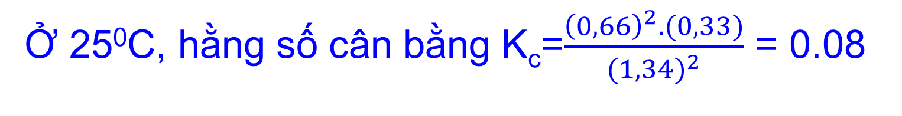
2 NOCl(K) ⇌ 2 NO(k) + Cl₂(k)
[NOCl] [NO] [Cl₂]
Ban đầu 2,00 0 0 [M]
Phản ứng +0,33 [M]
- 0,66 +0,66
Cân bằng 1,34 0,66 0,33 [M]
Ở 25⁰C, hằng số cân bằng K_{c}=$\frac{{\left(0,66\right)}^{2}.(0,33)}{{(1,34)}^{2}}$ = 0.08
Tính hằng số cân bằng K_{c}, K_{p} ở 25⁰C ?
Ở 25⁰C, hằng số cân bằng K_{p}= 0,08.(0,082.298)=1,95
Δn = 1.

Slide 10
HẰNG SỐ CÂN BẰNG PHẢN ỨNG ĐỒNG THỂ TRONG DUNG DỊCH LỎNG LOÃNG
aA(dd) + bB(dd) ⇌ cC(dd) + dD(dd)

Slide 11
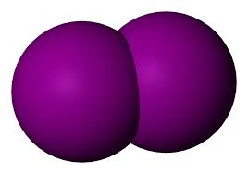
ÁP SUẤT HƠI BÃO HÒA CỦA CHẤT RẮN
ΔH_{nđ} < 0 RẮN ⇌ HƠI ΔH_{th} > 0
ΔG_{T} = 0 v_{nđ} = v_{th} → P_{bh} = const khi T= const
Áp suất hơi bão hòa
phụ thuộc: lực liên kết trong pha rắn và nhiệt độ (T↑ thì P_{bh} ↑).

Slide 12
PHẢN ỨNG DỊ PHA
CaCO_{3(r)} ⇌ CaO_{(r)} + CO_{2(k)} (Δn = 1)
const
const
P_{CO2} = C_{CO2}. R.T
Trong biểu thức của hằng số cân bằng K không xuất hiện các thành phần sau: chất rắn nguyên chất, chất lỏng nguyên chất, dung môi.

Slide 13
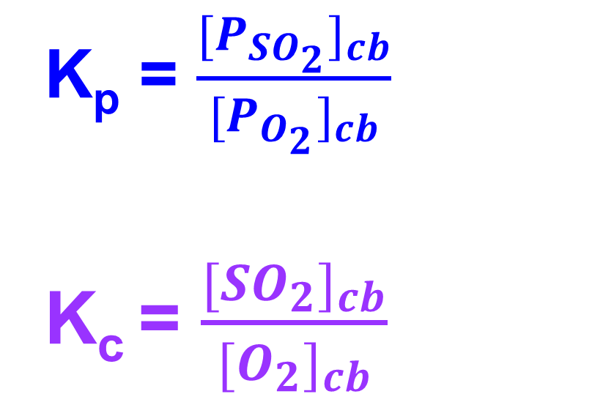
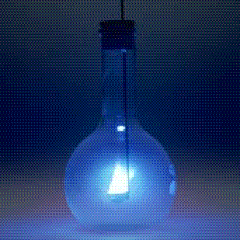
S(r) + O₂(k) ⇌ SO₂(k)

Slide 14
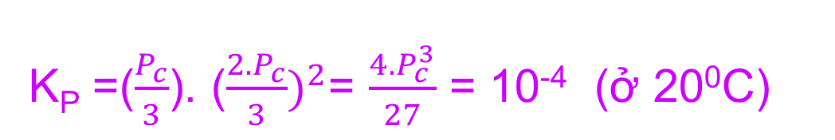
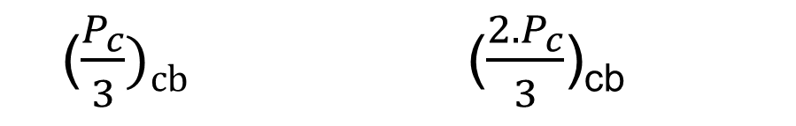
Cho NH₄COONH₂ (ammonium carbamate) vào bình chân không có dung tích 5,46 lit ở 20⁰C thực hiện pư: NH₄COONH₂(tt) ⇌ CO₂(k) + 2NH₃(k) Khi phản ứng đạt cân bằng thì hệ có áp suất chung P_{c} = 66,88 mmHg. Tính K_{p} , K_{C} ở 20⁰C.
ΔG₂₉₃ = 0
($\frac{P_{c}}{3})cb$ ($\frac{{2.P}_{c}}{3}$)_{cb}
K_{P} =($\frac{P_{c}}{3}$). ($\frac{{2.P}_{c}}{3})^{2}$= $\frac{{4.P}_{c}^{3}}{27}$ = 10⁻⁴ (ở 20⁰C)
K_{c} = K_{p}.(RT$)^{−∆n}$ = 10⁻⁴.(0,082.293)⁻³ = 7,2.10⁻⁹ (ở 20⁰C)

Slide 15
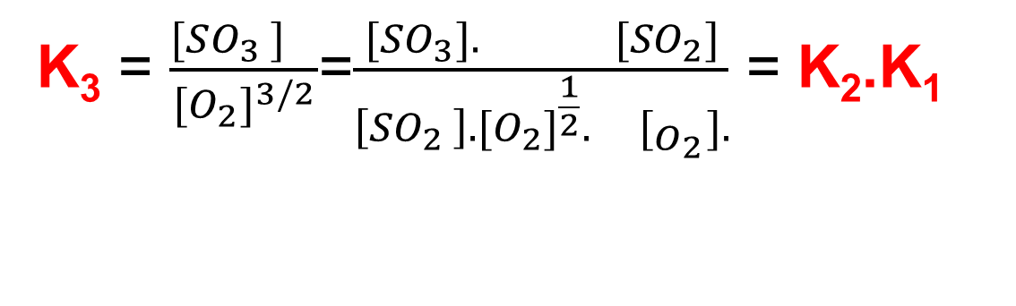
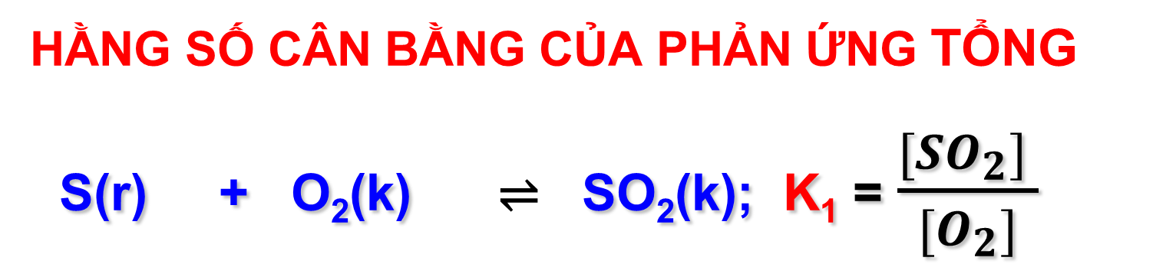
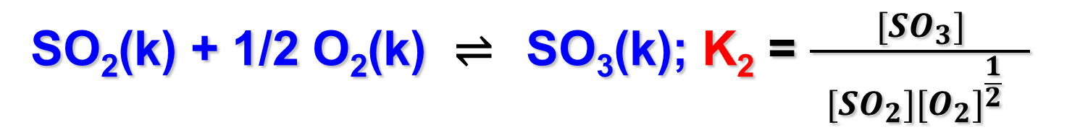
HẰNG SỐ CÂN BẰNG CỦA PHẢN ỨNG TỔNG
S(r) + O₂(k) ⇌ SO₂(k); K₁ = $\frac{{[SO}_{2}] }{{[O}_{2}]}$
SO₂(k) + 1/2 O₂(k) ⇌ SO₃(k); K₂ = $\frac{{[SO}_{3}]}{{ [SO}_{2}{][O}_{2}]^{{\frac{1}{2}}_{}}}$
S(r) + 3/2 O₂(k) ⇌ SO₃(k) ; K₃ = ????

Slide 16
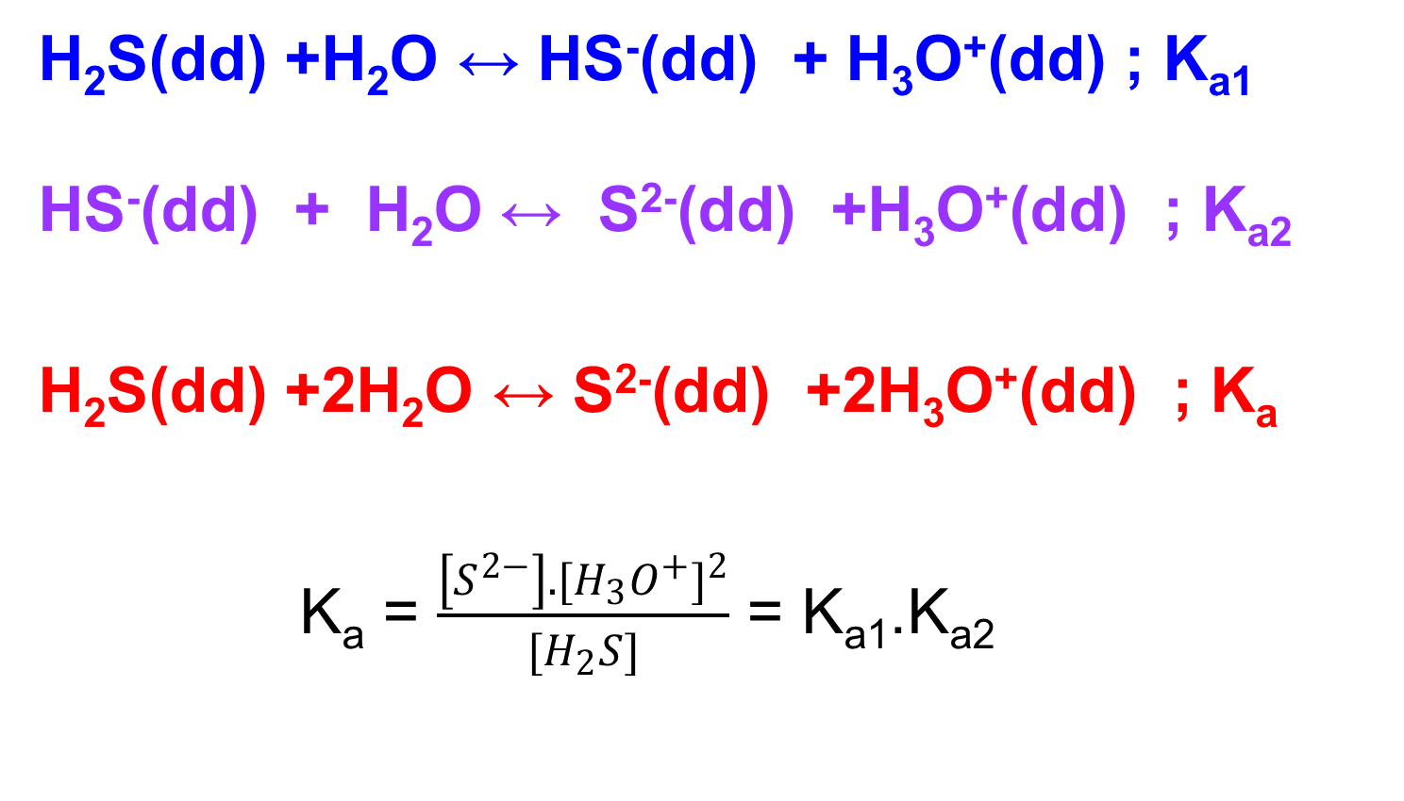

Slide 17
Mg(OH)₂ (r) ⇌ Mg²⁺(dd) + 2OH⁻(dd) K = [Mg²⁺]_{cb} .[OH⁻]²_{cb} = T_{Mg(OH)2} Tích số tan
CH₃COOH(dd) + H₂O ⇌ CH₃COO⁻ (dd) + H₃O⁺
Hằng số điện ly của axit
NH₄OH (dd) ⇌ NH₄⁺ (dd) + OH⁻(dd)
Hằng số điện ly của base

Slide 18
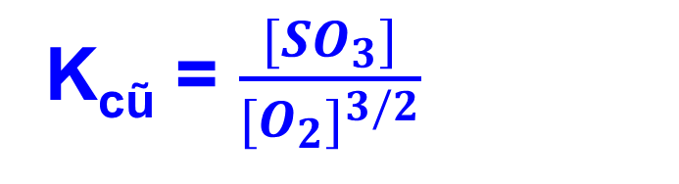
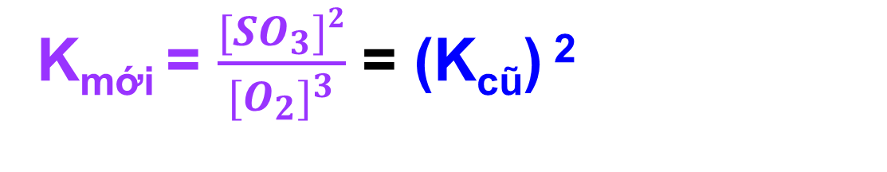
THAY ĐỔI HỆ SỐ TỈ LƯỢNG
S (r) + 3/2 O₂(k) ⇌ SO₃(k)
2 S (r) + 3 O₂(k) ⇌ 2 SO₃(k)

Slide 19
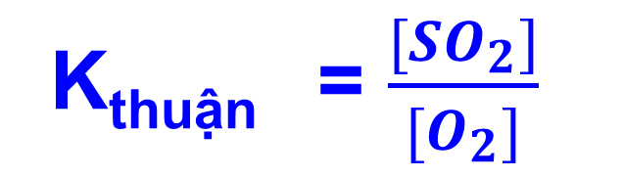
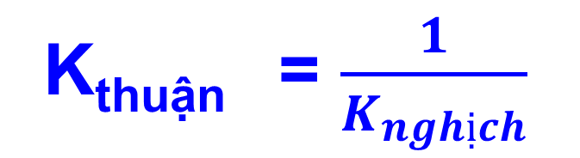
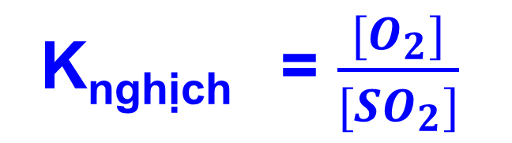
ĐỔI CHIỀU PHẢN ỨNG
S (r) + O₂(k) ⇌ SO₂(k)
SO₂(k) ⇌ S (r) + O₂(k)

Slide 20
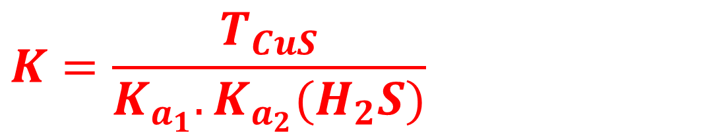
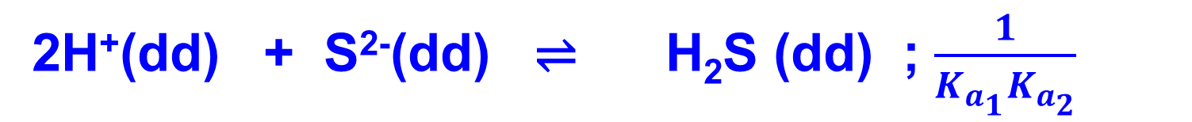
CuS(r) + 2H⁺(dd) ⇌ Cu²⁺(dd) + H₂S(dd); K?
CuS(r) ⇌ Cu²⁺(dd) + S²⁻(dd) ; T_{CuS}
2H⁺(dd) + S²⁻(dd) ⇌ H₂S (dd) ; $\frac{1}{K_{a_{1}}K_{a_{2}}}$
H₂S (dd) ⇌ 2H⁺(dd) + S²⁻(dd) ; K_{a1} .K_{a2}
CuS(r) + 2H⁺(dd) ⇌ Cu²⁺(dd) + H₂S(dd);
$$K=\frac{T_{CuS}}{K_{a_{1}}.K_{a_{2}}(H_{2}S)}$$

Slide 21
HẰNG SỐ CÂN BẰNG CỦA PƯ TRAO ĐỔI
Pư có ion đơn giản, axit, base, đly khó tan, H₂O,không có chất khí.
K = K_{a ,} K_{b} , K_{n} ,T ..
CuS(r) + 2H⁺ (dd) ⇌ Cu²⁺ (dd) + H₂S (dd)
T_{cuS}
K_{a1}.K_{a2} (H₂S)
∆G⁰₂₉₈= -RTlnK = +164,328kJ > +40 kJ
→ Pư có khả năng tự phát hoàn toàn theo chiều nghịch.

Slide 22
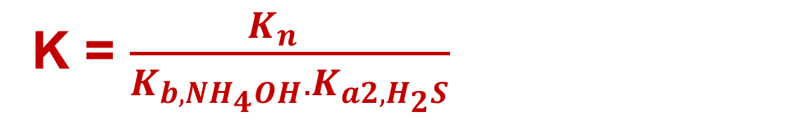
Thiết lập biểu thức hằng số cân bằng của pư:
NH₄Cl(dd)+ Na₂S(dd)+ H₂O = NH₄OH(dd)+ NaHS(dd)+ NaCl(dd)
NH₄⁺(dd)+ S²⁻(dd)+ H₂O = NH₄OH(dd)+ HS⁻(dd)
K = $\frac{{K_{n} }_{ }}{K_{b,{NH}_{4}OH}{.K}_{a2,H_{2}S}}$

Slide 23
Thiết lập biểu thức hằng số cân bằng của pư: 2NaH₂PO₄(dd) + 3Ca(CH₃COO)₂(dd) ⇄ Ca₃(PO₄)₂(r) + 2NaCH₃COO(dd) + 4CH₃COOH(dd)
2H₂PO₄⁻(dd) + 3Ca²⁺(dd) + 4CH₃COO⁻(dd) ⇄
Ca₃(PO₄)₂(r) + 4CH₃COOH(dd)

Slide 24

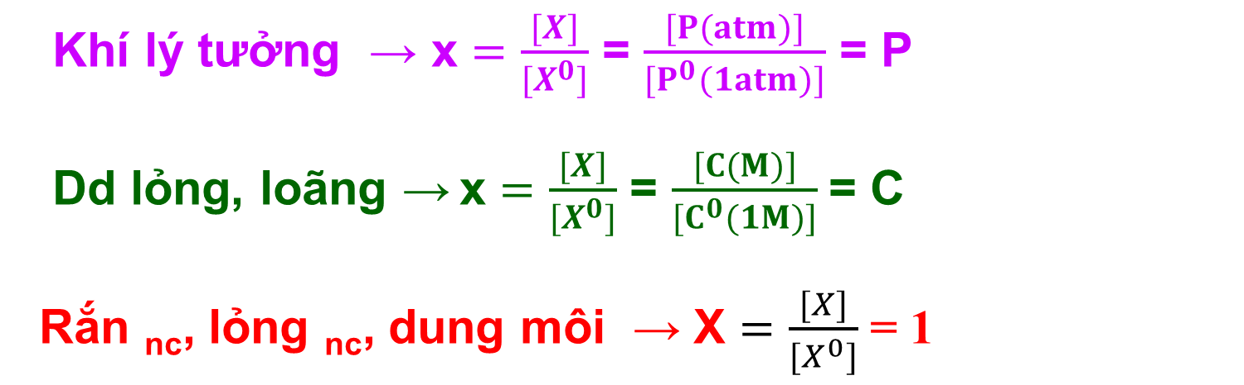


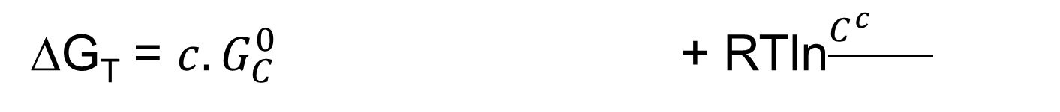
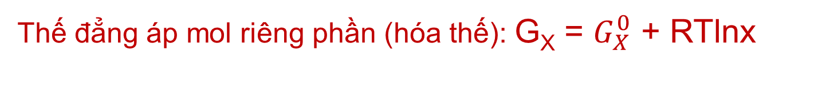
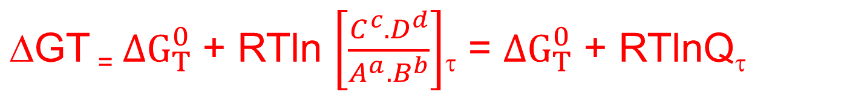
QUAN HỆ GIỮA HẰNG SỐ CÂN BẰNG VÀ ΔG Phản ứng dị pha : aA + bB ⇌ cC + dD
ΔG_{T} = (c.G_{c} + d.G_{D}) – (a.G_{A} + b.G_{B})
${\text{}\text{GT}\text{ =} ∆G}_{T}^{0}$ + RTln $\left[\frac{C^{c}{.D}^{d}}{A^{a}{.B}^{b}}\right]$_{τ} = ${∆G}_{T}^{0}$ + RTlnQ_{τ}
Thế đẳng áp mol riêng phần (hóa thế): G_{X} = $G_{X}^{0}$ + RTlnx
Tỉ số pư
Khí lý tưởng → x $=\frac{[X]}{{[X}^{0}]}$ = $\frac{[P(atm)]}{{[P}^{0}(1atm)]}$ = P
Dd lỏng, loãng → x $=\frac{[X]}{{[X}^{0}]}$ = $\frac{[C(M)]}{{[C}^{0}(1M)]}$= C
Rắn _{nc}, lỏng _{nc}, dung môi → X $=\frac{[X]}{{[X}^{0}]}$ = 1
Không có thứ nguyên
.D^{d}
ΔG_{T} = ${c.G}_{C}^{0}$ + RTln$\frac{C^{c}{}_{}}{}$
$${+d.G}_{D}^{0}$$
$${−a.G}_{A}^{0}$$
$${−b.G}_{B}^{0}$$
Aª
.B^{b}
Notes:
24

Slide 25
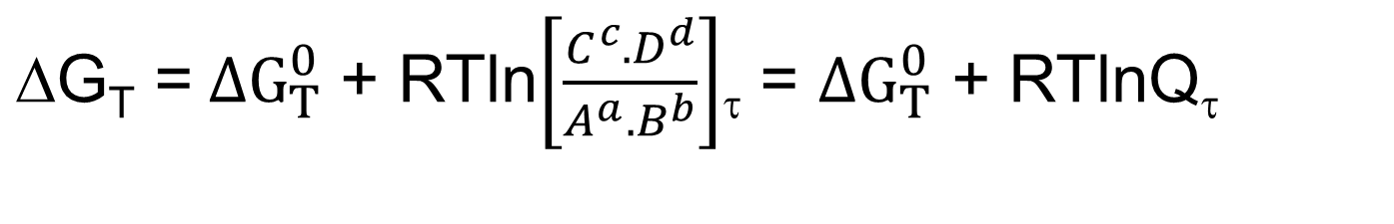






QUAN HỆ GIỮA HẰNG SỐ CÂN BẰNG VÀ ΔG Phản ứng dị pha : aA + bB ⇌ cC + dD
k
k
k
k
dd
dd
dd
dd
${\text{}\text{GT}\text{ =} ∆G}_{T}^{0}$ + RTln$\left[\frac{C^{c}{.D}^{d}}{A^{a}{.B}^{b}}\right]$_{τ} = ${∆G}_{T}^{0}$ + RTlnQ_{τ}
Khi cân bằng:
∆G_{T} = 0 → ∆G⁰_{T} = -RTln(Q)_{cb} = -RTlnK
Tỉ số pư:
$$Q ={\left[\frac{C^{c }.D^{d }}{A^{a }.B^{b }}\right]}_{τ}$$
$$K =Q_{ cb}={\left[\frac{C^{c }.D^{d }}{A^{a }.B^{b }}\right]}_{cb}$$
$$\frac{P_{C}^{c}{.P}_{D}^{d}}{P_{A}^{a}{.P}_{B}^{b}}$$
$$\frac{C_{C}^{c}{.C}_{D}^{d}}{C_{A}^{a}{.C}_{B}^{b}}$$
$$\frac{P_{C}^{c}{.P}_{D}^{d}}{P_{A}^{a}{.P}_{B}^{b}}$$
$$\frac{C_{C}^{c}{.C}_{D}^{d}}{C_{A}^{a}{.C}_{B}^{b}}$$
P
P
C
C
P
C
ln = 2,303.lg
Notes:
25

Slide 26
; K =(Q)_{cb}
Q < K → ΔG < 0 → pư xảy ra theo chiều thuận.
Q > K → ΔG > 0 → pư xảy ra theo chiều nghịch.
Q = K → ΔG = 0 → hệ đạt trạng thái cân bằng.

Slide 27
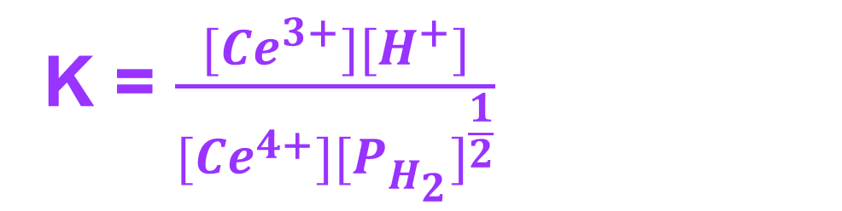
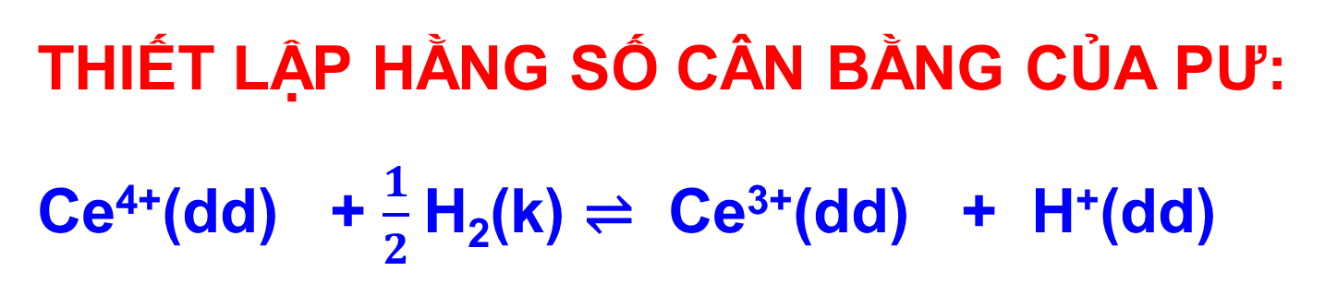
THIẾT LẬP HẰNG SỐ CÂN BẰNG CỦA PƯ:
Ce⁴⁺(dd) + $\frac{1}{2}$H₂(k) ⇌ Ce³⁺(dd) + H⁺(dd)
K = $\frac{{[Ce}^{3+}{][H}^{+}]}{{[Ce}^{4+}]{{[P}_{H_{2}}^{}]}^{\frac{1}{2}}}$

Slide 28

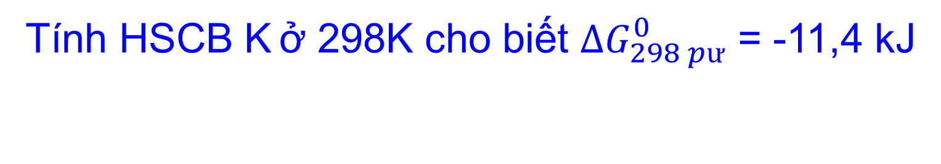
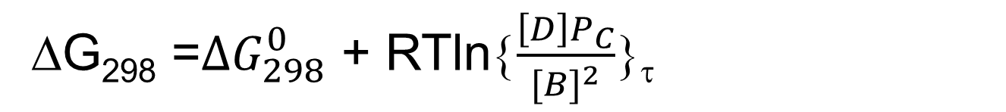
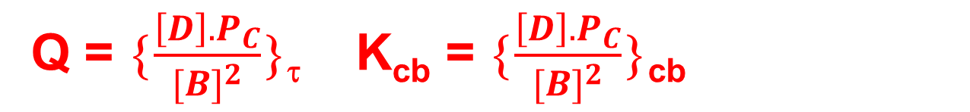
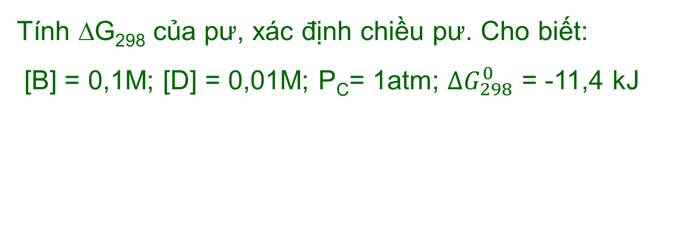
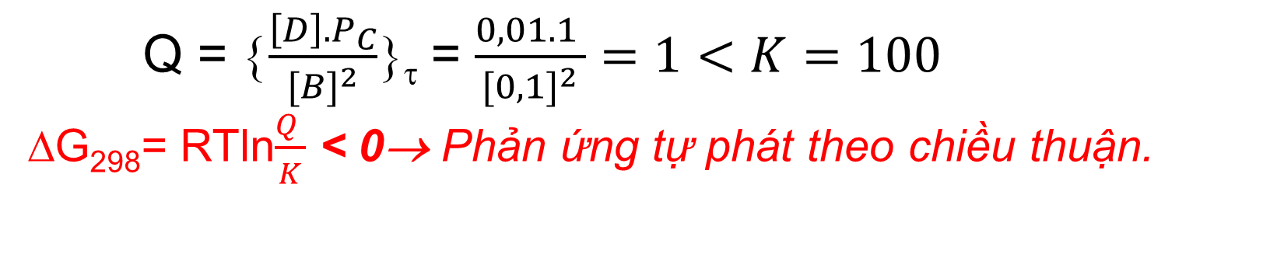
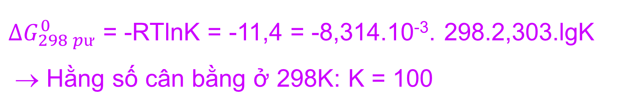
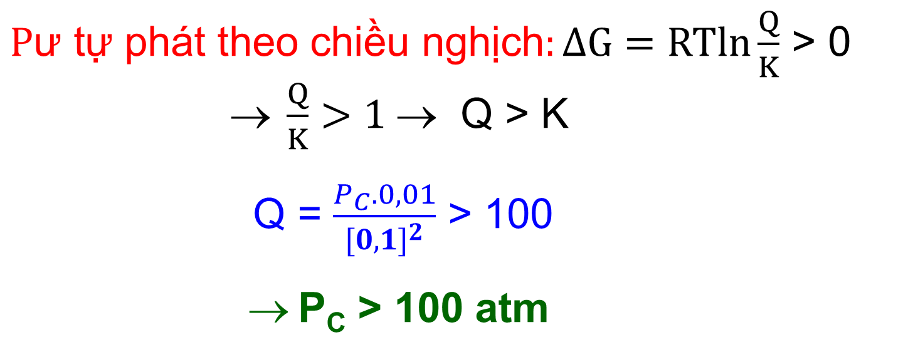
A(r) + 2B(dd) ⇌ C(k) + D(dd)
Tính P_{C} để pư tự phát theo chiều nghịch ở 298K.
Cho biết: [B] = 0,1M; [D] = 0,01M ; K₂₉₈ = Q_{cb} =100.
Tính tỉ số pư Q và xác định chiều pư ở 298K. Cho biết:
[B] = 0,1M; [D] = 0,01M; P_{C} = 1atm; HSCB K₂₉₈= 10²
Tính HSCB K ở 298K cho biết ${∆G}_{298 pư}^{0}$ = -11,4 kJ
Tính ΔG₂₉₈ của pư, xác định chiều pư. Cho biết:
[B] = 0,1M; [D] = 0,01M; P_{C}= 1atm; ${∆G}_{298}^{0}$ = -11,4 kJ
Thiết lập biểu thức Q và K_{cb} của pư:
${∆G}_{298 pư}^{0}$ = -RTlnK = -11,4 = -8,314.10⁻³. 298.2,303.lgK
→ Hằng số cân bằng ở 298K: K = 100
Q = {$\frac{\left[D\right].P_{C}}{[B]^{2}}$}_{τ} K_{cb} = {$\frac{\left[D\right].P_{C}}{[B]^{2}}$}_{cb}
Q = {$\frac{\left[D\right].P_{C}}{[B]^{2}}$}_{τ} = $\frac{0,01.1 }{{[0,1]}^{2}}=1<K=100$
ΔG₂₉₈= RTln$\frac{Q }{K}$ < 0→ Phản ứng tự phát theo chiều thuận.
$\text{P}\text{ư }\text{t}\text{ự }\text{ph}\text{á}\text{t} \text{theo} \text{chi}\text{ề}\text{u} \text{ngh}\text{ị}\text{ch}:∆G=RTln\frac{Q}{K}$ > 0 $ \frac{Q}{K}>1 \text{→} \text{Q}\text{ > }\text{K}$
Q = $\frac{P_{C}.0,01}{{[0,1]}^{2}}$ > 100
$$P_{C} > 100 atm
ΔG₂₉₈ =${∆G}_{298}^{0}$ + RTln{$\frac{\left[D\right]P_{C}}{[B]^{2}}$}_{τ}
ΔG₂₉₈ = - 11,4 + 8,314.10⁻³. 298. 2,303.lg$\frac{0,01.1}{[0,1]^{2}}$
ΔG₂₉₈ = -11,4 [kJ] < 0
→ Phản ứng tự phát theo chiều thuận.

Slide 29

QUAN HỆ GIỮA HẰNG SỐ CÂN BẰNG VÀ ΔG CHO PHẢN ỨNG ĐỒNG THỂ
(dd)
(k)
(k)
(k)
(k)
(dd)
(dd)
aA + bB ⇌ cC + dD
(dd)
Khí lý tưởng
$$Q_{p}=Q_{C}{\left(RT\right)}^{Δn}$$
Khi phản ứng đạt trạng thái cân bằng: ΔG_{T} = 0
⇒ K_{p} = f(T) ; K_{p} ∉ p
Dung dịch lỏng, loãng
Khi phản ứng đạt trạng thái cân bằng: ΔG_{T} = 0
⇒ K_{c} = f( T) ; K_{c} ∉ C

Slide 30
NHẬN XÉT về K_{p} và K_{c}
Là hằng số ở nhiệt độ nhất định, chỉ phụ thuộc vào bản chất pư và nhiệt độ, chứ không phụ thuộc vào nồng độ hoặc áp suất riêng phần của chất pư ở cân bằng.
Phụ thuộc vào cách thiết lập các hệ số trong ptpư.
Hằng số cân bằng K_{p} ,K_{c} không có thứ nguyên.
Hằng số cân bằng không phụ thuộc vào chất xúc tác.
Hằng số cân bằng có giá trị càng lớn thì hiệu suất pư
càng cao → K_{cb} > 10⁷ : xem pư hoàn toàn.

Slide 31
Khi ∆G⁰₂₉₈ = - 40kJ = - RTlnK → K ≈ 10⁷ → phản ứng tự phát hoàn toàn.
(∆G⁰₂₉₈)_{pư} < - 40kJ → K>10⁷ : Trong thực tế, phản ứng có thể tự phát hoàn toàn theo chiều thuận ở 298K.
(∆G⁰₂₉₈)_{pư} > +40kJ : Trong thực tế, phản ứng không tự phát theo chiều thuận nhưng có thể tự phát hoàn toàn theo chiều nghịch ở 298K.
- 40kJ <(∆G⁰₂₉₈)_{pư}<+40kJ: Trong thực tế, phản ứng diễn ra thuận nghịch ở 298K.

Slide 32
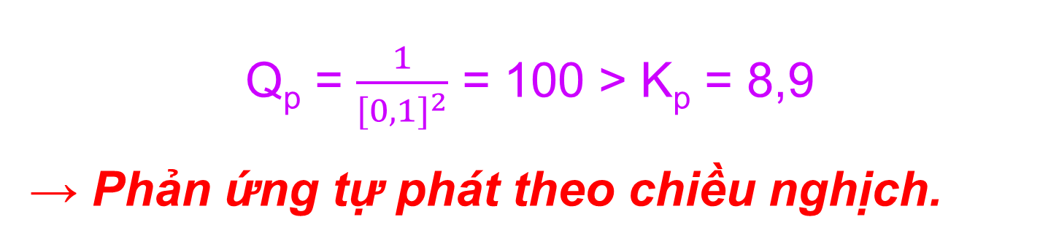
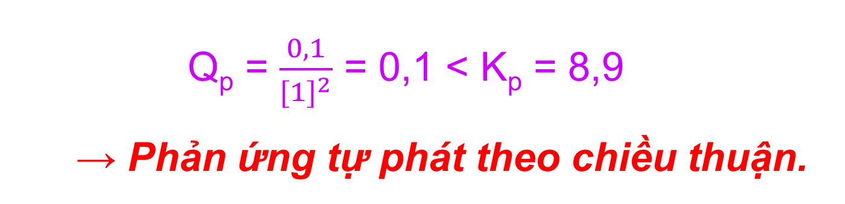
Phản ứng: 2 NO_{2(k)} ↔ N₂O_{4(k)} ; ∆G⁰₂₉₈ = -5,4123 kJ
Tính K_{p} ở 298K . Cho biết R = 8,314 J/mol.K
Xác định chiều pư: P(NO₂) = 0,1atm ; P(N₂O₄) =1 atm.
Xác định chiều pư: P(NO₂) = 1atm ; P(N₂O₄) = 0,1 atm.
Q_{p} = $\frac{0,1}{{[1]}^{2}}$ = 0,1 < K_{p} = 8,9
→ Phản ứng tự phát theo chiều thuận.
Q_{p} = $\frac{1}{{[0,1]}^{2}}$ = 100 > K_{p} = 8,9
→ Phản ứng tự phát theo chiều nghịch.

Slide 33
QUAN HỆ GIỮA HẰNG SỐ CÂN BẰNG VÀ NHIỆT ĐỘ
Xem ΔH⁰ và ΔS⁰ là hằng số trong khoảng nhiệt độ: T₁ –T₂.
∆G⁰ = -RTlnK
Δ
H
0
Δ
S
0
ln
K
=
−
+
1
RT
R
1
Δ
H
0
Δ
S
0
ln
K
=
−
+
2
RT
R
2
Δ
⎛
1
1
⎞
∆H > 0 : T ↑ K↑
∆H < 0 : T ↑ K↓
K
H
0
⎜
⎟
ln
2
=
−
⎜
⎟
K
R
⎝
T
T
⎠
1
1
2

Slide 34
Ví dụ
NO_{(k)} + ½ O_{2(k)} ⇌ NO_{2(k)} ; Tính K_{p} ở 325⁰C ?
Biết: ΔH⁰ = -56,484 kJ và K_{p} = 1,3.10⁶ ở 25⁰C.
K
Δ
H
0
⎛
1
1
⎞
ln
598
=
⎜
−
⎟
⎜
⎟
K
R
⎝
T
T
⎠
298
298
598
K
56484
⎛
1
1
⎞
ln
598
=
−
⎜
−
⎟
=
−
11
,
437
1
,
3
.
10
6
8
,
314
⎝
298
598
⎠
ln
K
=
2
,
64
325
K
=
14
,
02
325

Slide 35
NGUYÊN LÝ CHUYỂN DỊCH CÂN BẰNG LE CHATELIER
Phát biểu: Một hệ đang ở trạng thái cân bằng nếu ta thay đổi một trong các thông số trạng thái của hệ: nồng độ, nhiệt độ, áp suất thì cân bằng sẽ dịch chuyển theo chiều có tác dụng chống lại sự thay đổi đó.
Δn =0 áp suất chung không ảnh hưởng đến trạng thái cân bằng.

Slide 36
T↓ ΔH>0 ; N₂(k) + 3H₂(k) ⇌ 2NH₃(k) ; ΔH<0 T↑
[N₂] ↑
Cân bằng chuyển dịch theo chiều thuận
[NH₃] ↓
Cân bằng chuyển dịch theo chiều thuận
P ↑
Cân bằng chuyển dịch theo chiều thuận
T ↓
Cân bằng chuyển dịch theo chiều thuận

Slide 37
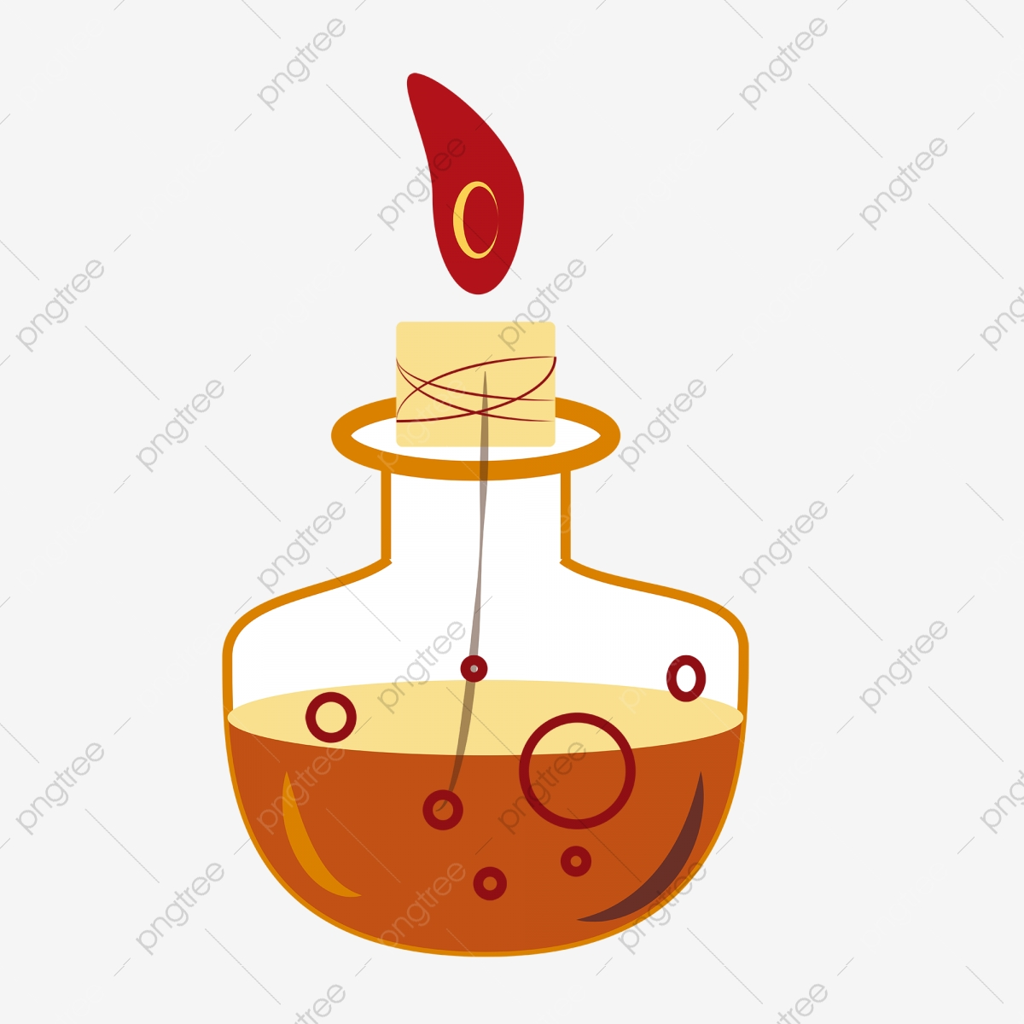
CHUYỂN DỊCH CÂN BẰNG
ΔH_{pư} < 0
T↑
ΔH_{pư} > 0
T↓
Co(H₂O)₆²⁺ + 4Cl⁻ ⇌ CoCl₄²⁻ + 6 H₂O
Tăng nhiệt độ → màu xanh đậm dần
Màu hồng đậm dần ← hạ nhiệt độ
LÀM LẠNH
ĐUN NÓNG

